Slide 1
中華美德通古今 ── 傳統美德與正面價值觀學習資源套

Slide 2
主題：孝 給長輩的禮物

Slide 3
學習目標
學會主動了解及關心家庭成員的生活習慣和需要。
了解作為子女及後輩在家庭的角色。
學會以行動向家人表達感謝。

Slide 4
培養的價值觀/態度 中華傳統美德
關愛
尊重他人
責任感
承擔精神
感恩
堅毅
國民身份認同
孝順

Slide 5
「孝」的定義和內涵
「孝」指尊敬長輩和父母，聽從他們的教誨。
以尊重的態度，向父母表達自己的意願和提出要求。
關心父母及長輩，在日常生活中處處包容和體諒。
你認為「孝」是甚麼？

Slide 6
熱身活動
想一想……
平日，誰負責購買家中的日用品？
他／她怎樣知道家人的需要？
他／她挑選日用品時，會根據甚麼作準則作出選擇？
Notes:
讓學生聯繫實際生活經驗，回憶平日家人之間如何理解彼此的生活習慣及需要。
可參考教學筆記，提出追問：
你認為他／她了解家人的需要嗎？為甚麼？
他／她曾為了滿足家人的需要，而幾經辛苦為家人搜尋和購買嗎？說一說。
對於家人這種行為，你猜原因是甚麼？
假如由你負責為家人購買東西，你會考慮些甚麼？原因是甚麼？

Slide 7
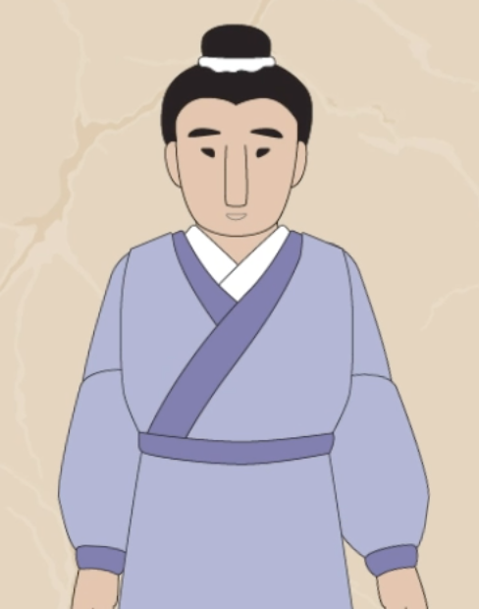
古代動畫簡介
主角：子路
又名季路、仲由
春秋時代魯國人
孔子的弟子
性格勇敢正直，尊師重道

Slide 8
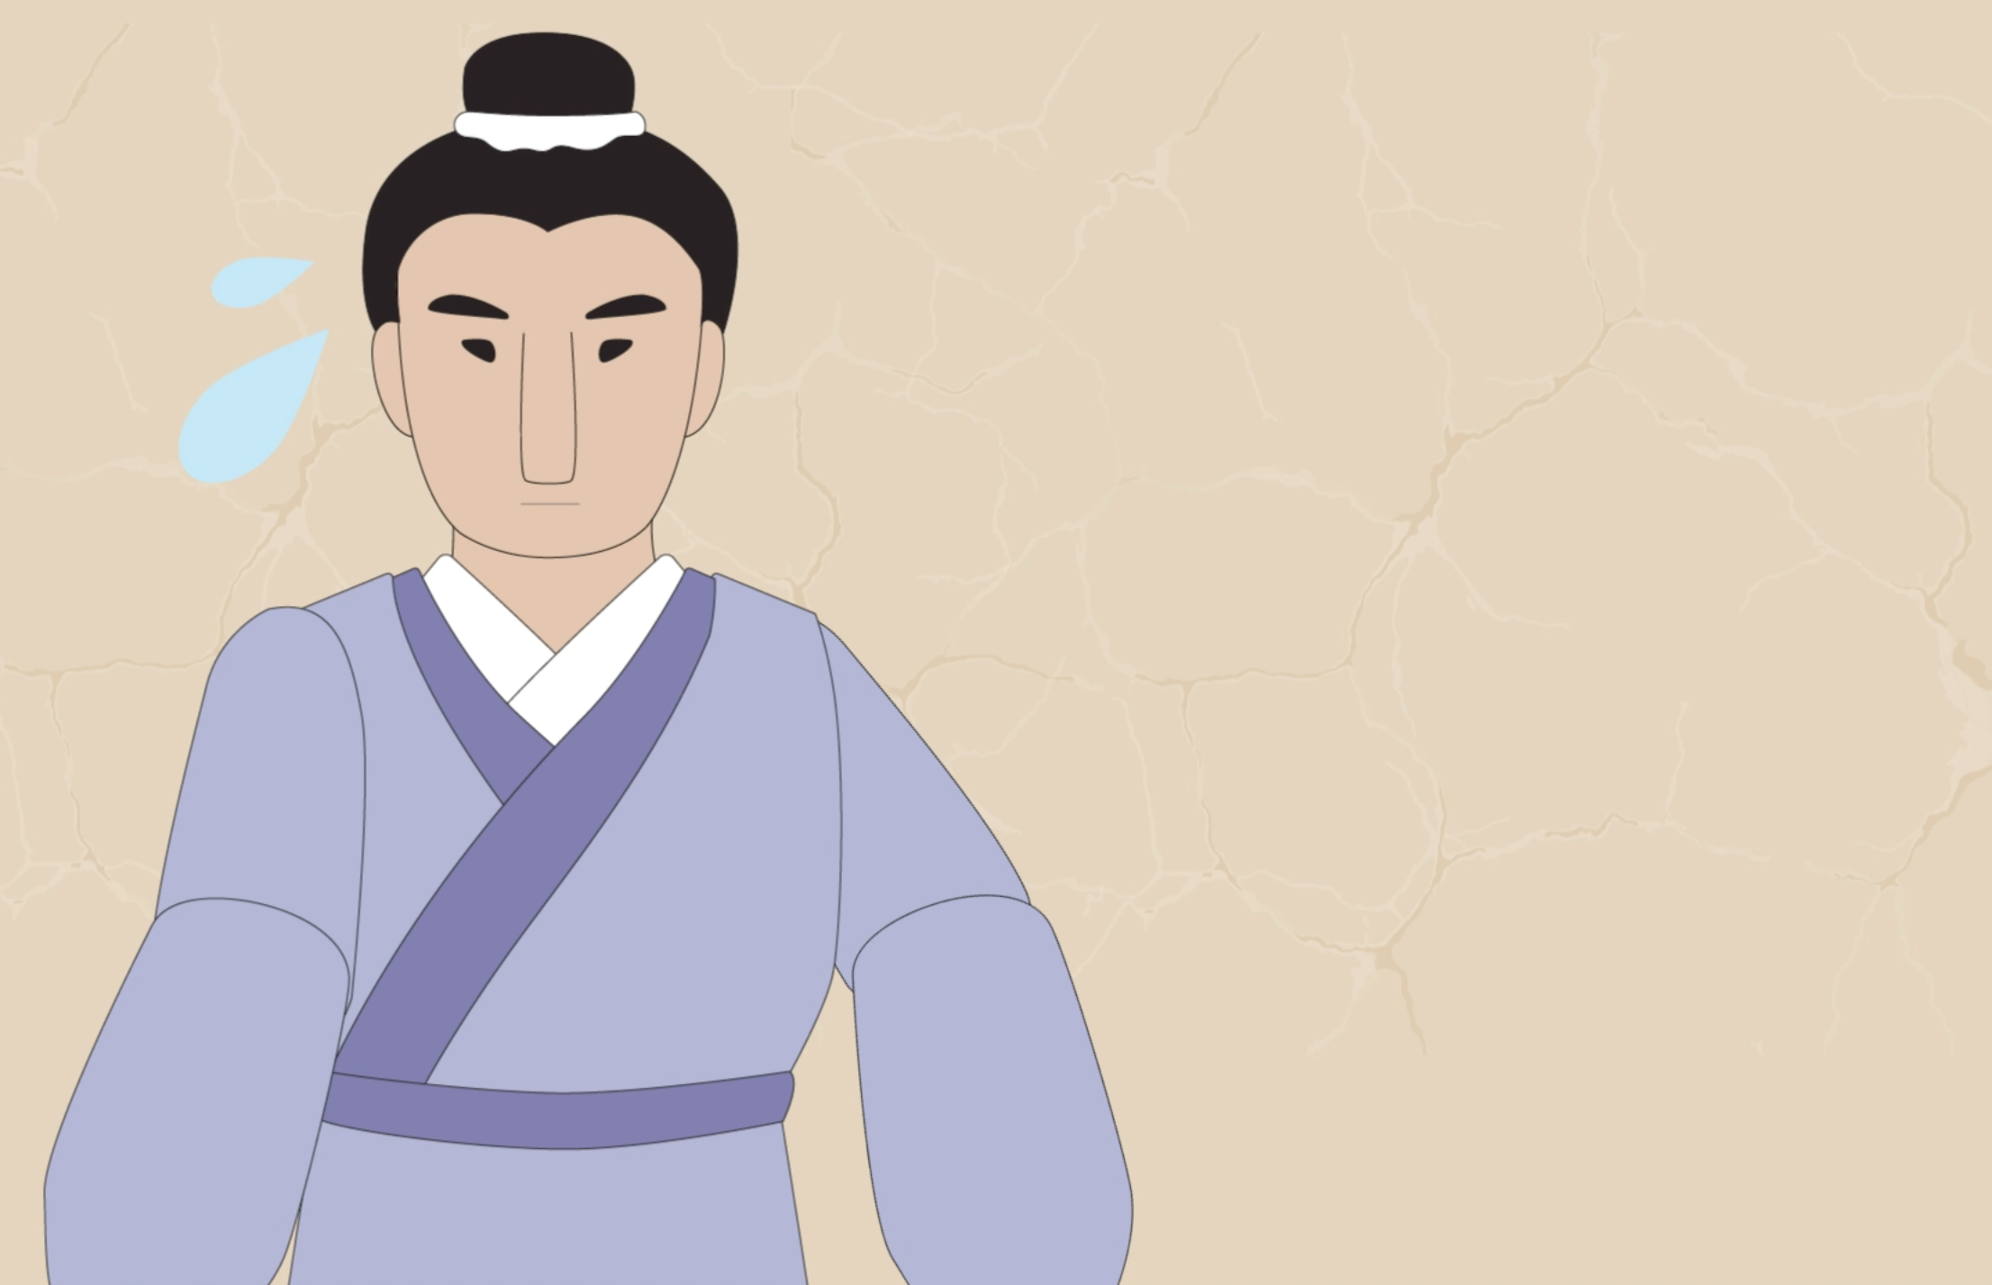
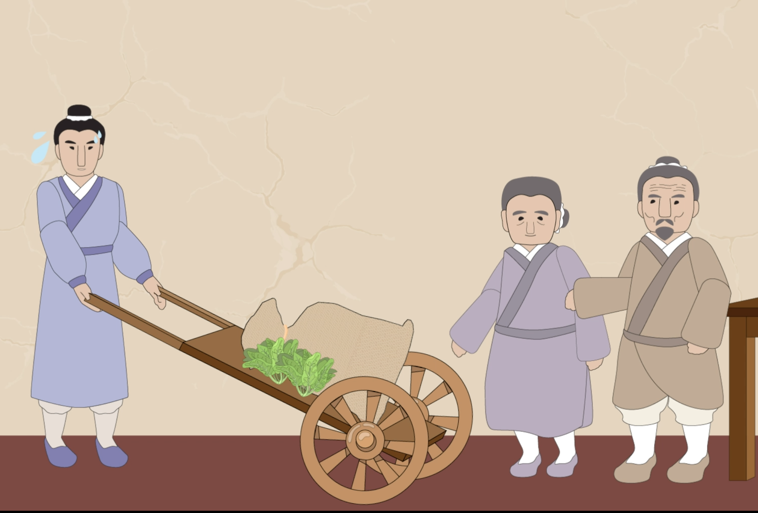
古代動畫簡介
子路百里負米
子路的家境貧窮，為了讓父母能吃到米飯，不惜到百里之外買米，而自己則只吃野菜充飢……

Slide 9
短片

Slide 10
短片(待上載後補上連結)

Slide 11
反思（一）
身為家庭的一份子，你在家中有甚麼角色和責任？
作為子女，子路有甚麼值得我們學習的地方？
（完成工作紙第一部分）
看完動畫後，說一說……
Notes:
參考答案：
身為家庭的一份子，你在家中有甚麼角色和責任？ （同學可自由分享自己的想法。）
作為子女，子路有甚麼值得我們學習的地方？ （路家貧，為了讓父母能吃到白米飯，不辭勞苦地到很遠的地方買米，可見他對父母關懷備至，重視父母的需要。他身體力行，盡心孝順父母，這種態度值得我們學習。）
教師可參考教學筆記，提出延伸追問，例如︰
對於子路為了讓雙親能吃到白米飯不惜百里負米的行為，你有甚麼感受？ （同學可自由分享自己的感受，如：感動。）
子路明明也可以吃白米飯，為何他只吃野菜？ （子路明明也可以吃白米飯，但他將好的東西都留給了父母，可見他的孝心； 另外，白米對家貧的子路十分昂貴，他只吃野菜也可他的節儉。）
你認為子路是一個怎樣的人？ （父母關懷備至，重視父母的需要，是一個十分孝順的人。）
小結：
子路為了讓父母能吃到白米飯，不辭勞苦地到很遠的地方買米，可見他對父母關懷備至，重視父母的需要。
他身體力行，盡心孝順父母，這種態度很值得我們學習。

Slide 12
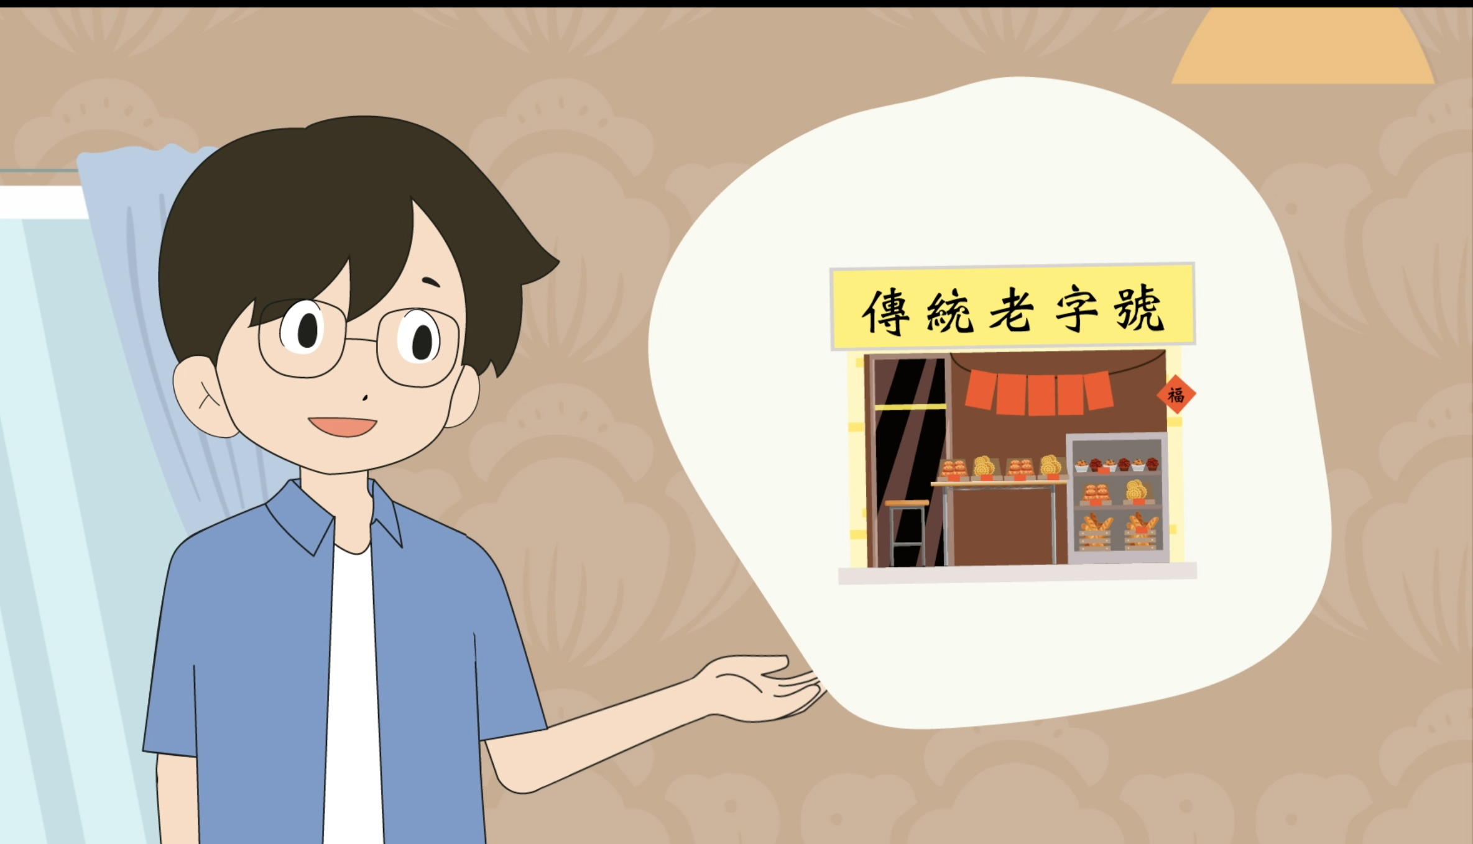
反思（二）
對於要為外婆準備生日禮物，琪琪正面對甚麼抉擇呢？
琪琪最後選擇了甚麼禮物？
如果你是琪琪，你會如何抉擇？為甚麼？
（完成工作紙第二部分題1、2 ）
Notes:
參考答案：
對於要為外婆準備生日禮物，琪琪正面對甚麼抉擇呢？ （送自己喜歡的動物造型蛋糕給外婆：優點是比較便捷，因為餅店在家附近，而且價錢比較便宜。弊處是動物造型蛋糕並非外婆喜歡的糕餅，未能滿足外婆的喜好； 選擇外婆喜歡的中式糕餅：優點是能滿足外婆的喜好，但由於外婆喜歡的餅店在元朗，離家很遠，不但要長途跋涉，還要請媽媽和她一同前往，而且價錢也比較昂貴。）
琪琪最後選擇了甚麼禮物？ （她選擇了外婆喜歡的中式糕餅。）
如果你是琪琪，你會如何抉擇？為甚麼？ （學生可自由分享自己的想法。）
教師可參考教學筆記，提出延伸追問，例如︰
從這件事例看，你認為琪琪有何值得學習的地方？ （琪琪沒有以自己的喜好為標準，送動物造型蛋糕給外婆做生日禮物。 她沒有計較路程和價錢，去買中式糕餅給外婆，滿足了外婆的喜好，表現了對長輩的敬愛和關懷。）
你的選擇跟琪琪是否相同？假如不同，為甚麼你有這個選擇？ （學生可自由分享自己的想法。）
小結：
琪琪沒有以自己的喜好為標準，送動物造型蛋糕給外婆做生日禮物。
她沒有計較路程和價錢，去買中式糕餅給外婆，滿足了外婆的喜好。
她的行為表現了對長輩的敬愛和關懷。

Slide 13
課堂活動
你曾送禮物給長輩嗎？那是甚麼東西？
你會根據甚麼準則挑選禮物？
（完成工作紙第二部分題3、4）
實用性
交通
價錢
對方的喜好
Notes:
教師可參考教學筆記，提出其他問題，例如︰
除了送禮物外，還可以用甚麼方式表達你對長輩的關懷？ （提示：為她／他親自下廚、陪伴她／他、不時致電慰問她／他等。）
老師可於黑板書寫學生提出的想法，並進行統計，選出學生最常用的方式，提出延伸問題：
為甚麼你會用這種方式表達對長輩的關懷？ （學生可自由分享自己的想法。）
當你這樣做時，長輩有甚麼反應？對於他們的反應，你心裏有甚麼感覺？ （學生可自由分享自己的想法。）
小結：
我們要多關心家庭成員的需要，學會尊重他們，並以不同的行動向他們表達愛意和謝意。

Slide 14
竹Sir的話……
動畫中，子路和琪琪以不同的方式孝順家人。子路不辭勞苦地到很遠的地方買米；琪琪以外婆的喜好為先挑選禮物，可見二人以行動表達對家人的關懷、愛意和謝意，是「孝」的表現。

Slide 15
我們明白了……
每位家庭成員都有不同的需要、喜好和想法，平時我們要多關心家庭成員的需要， 在日常生活中身體力行承擔家庭責任，並以合適的方式對家人表達關懷及孝心。

Slide 16
延伸活動：製作心意卡
想一想
我會把心意卡送給哪位長輩？為甚麼？
你有甚麼說話想對他 / 她說？
他 / 她最喜歡的是……
→甚麼顏色？
→哪些圖案？
Notes:
教師可根據教學進度，自行決定是否於課堂上或回家完成工作紙第三部分延伸活動：製作心意卡 。

Slide 17
參考資料

Slide 18
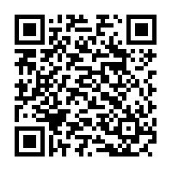
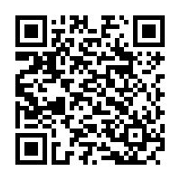
參考資料
〈中國古代著名的孝德故事〉
https://chiculture.org.hk/tc/china-five-thousand -years/1243
〈中國人的孝悌精神〉
https://chiculture.org.hk/tc/china-five-thousand -years/1918

